Slide 1

RIESGO DE CRÉDITO DE CLIENTES con Machine Learning
Javier Soto González

Slide 2

ÍNDICE
Introducción
Preparación del Dataset
Entrenamiento de Modelos Base
Resultados de Modelos Base
Importancia del "Recall" en la Predicción de Riesgo
Optimización de Modelos con "Grid Search"
Resultado Optimizado de "Gradient Boosting"
Justificación del Modelo Seleccionado
Demostración de Predicción con Nuevos Clientes
Conclusión

Slide 3

Introducción
Nuestro principal objetivo es identificar proactivamente a los clientes con un alto potencial de impago. Esta capacidad predictiva es crucial para:
Reducir las pérdidas financieras del banco.
Tomar decisiones de crédito más informadas y seguras.
Utilizamos un conjunto de datos cuidadosamente equilibrado entre clientes solventes (clase 0) y clientes con riesgo de impago (clase 1) para asegurar un entrenamiento robusto del modelo.

Slide 4
Preparación del Dataset
Limpieza y Revisión Inicial
Balanceo del Dataset (SMOTE)
División Estratégica del Dataset
Verificación de valores nulos.
Revisión de tipos de datos.
El dataset no estaba balanceado, por ello aplicamos SMOTE para:
Dividimos el conjunto de datos para garantizar una evaluación imparcial del modelo:
Análisis de la distribución de clases.
Prevenir sesgos del modelo.
Estandarizar los datos.
Asegurar suficientes ejemplos de la clase de riesgo (1).
Conjunto de Entrenamiento (Train): 80%
Conjunto de Prueba (Test): 20%

Slide 5







Entrenamiento de Modelos Base
Exploramos una variedad de algoritmos de Machine Learning para identificar el enfoque más adecuado para la predicción de riesgo de crédito.
KNN
Logistic Regression
Decision Tree
K-Nearest Neighbors
Regresión Logística
Árbol de Decisión
Bagging
Random Forest
AdaBoost
Agregación Bootstrap
Bosque Aleatorio
Adaptative Boosting
Gradient Boosting
Impulso Gradiente
Para cada modelo, ejecutamos el entrenamiento, predicción y evaluación de métricas clave (accuracy, matriz de confusión, reporte de clasificación).

Slide 6
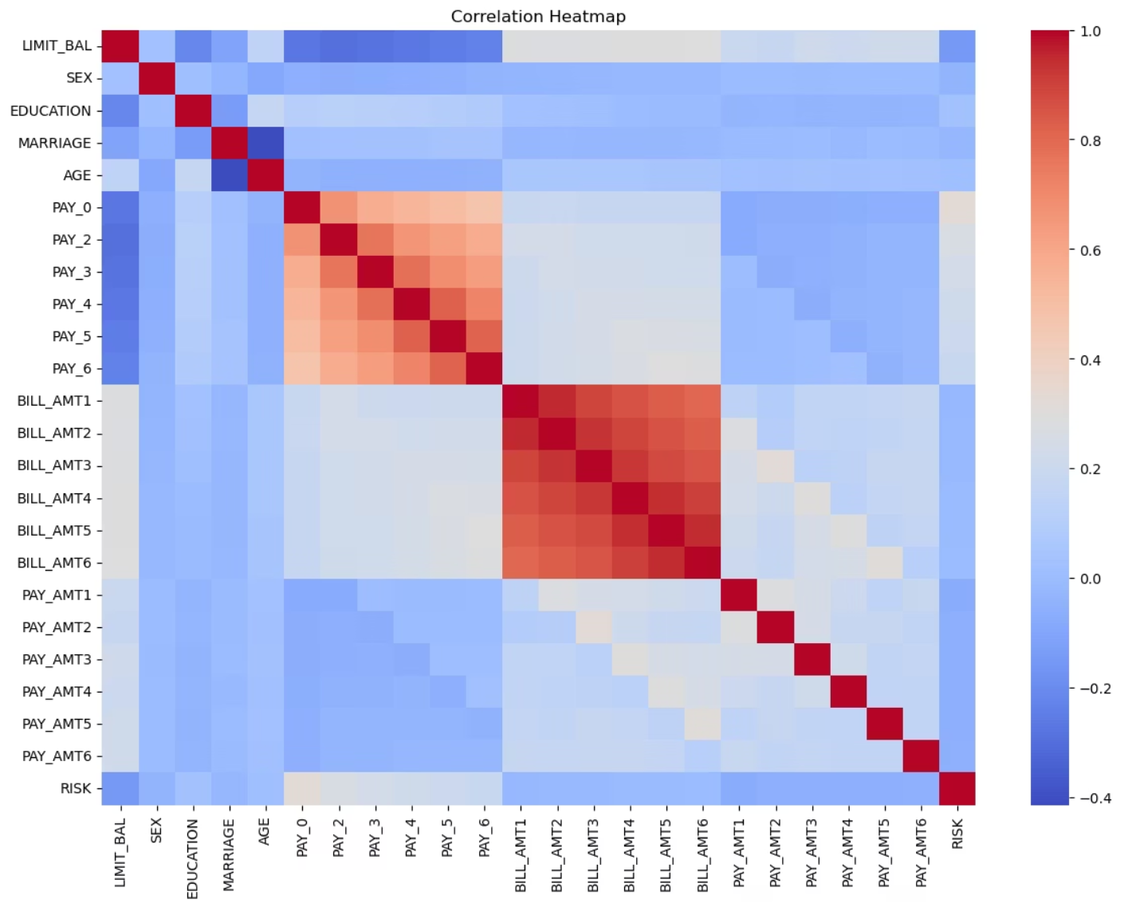
CORRELACIONES
PAY_0 → PAY_6
Representan medidas consecutivas de retrasos en pagos, cada una aporta información temporal específica.
Muy correlacionadas entre sí.
No podía eliminar ninguna, puede afectar la predicción del riesgo.
BILL_AMT1 → BILL_AMT6
Representan importes de facturas de meses consecutivos.
Altamente correlacionadas.
Multicolinealidad alta. Cada mes puede aportar patrones diferentes de comportamiento financiero.
PAY_AMT1 → PAY_AMT6
Representan pagos realizados en meses consecutivos.
Redundancia presente, aunque eliminar alguna puede hacer que el modelo pierda información sobre pagos específicos.

Slide 7
Resultados de Modelos Base
El análisis inicial de los modelos base reveló diferencias significativas en su rendimiento, especialmente en la detección de la clase de riesgo (impago).
Métricas Clave Analizadas:
Observaciones Críticas:
Accuracy: Precisión general del modelo.
KNN y Regresión Logística: Incapaces de detectar clientes de riesgo (Recall ≈ 0).
Precision (Clase 1): De los predichos como riesgo, cuántos lo son realmente.
Decision Tree y Bagging: Bajo rendimiento en la clase 1.
Recall (Clase 1): De los clientes en riesgo reales, cuántos fueron detectados. (¡La métrica más importante!)
Random Forest: Estable, pero con un recall bajo (≈0.20).
AdaBoost: Mejora con un recall de ≈0.37.
F1 Score: Media armónica de precisión y recall.
Gradient Boosting: Recall excepcionalmente alto (>0.90), aunque con una accuracy global más baja.

Slide 8
La Importancia Crítica del Recall en Riesgo de Crédito
¿Por qué Recall?
En el contexto bancario, un falso negativo (un cliente en riesgo clasificado erróneamente como pagador) representa una pérdida financiera directa e inaceptable.
"Falso Negativo"
No detectar un cliente que finalmente impaga puede generar costos significativos para la institución financiera.
Por el contrario, un falso positivo (un cliente solvente clasificado como riesgo) tiene un impacto mucho menor. Aunque podría requerir un análisis manual adicional, no incurre en pérdidas directas.
Por ello, nuestro objetivo primordial es maximizar el recall de la clase de riesgo, incluso si esto implica una ligera disminución en la precisión global del modelo.

Slide 9

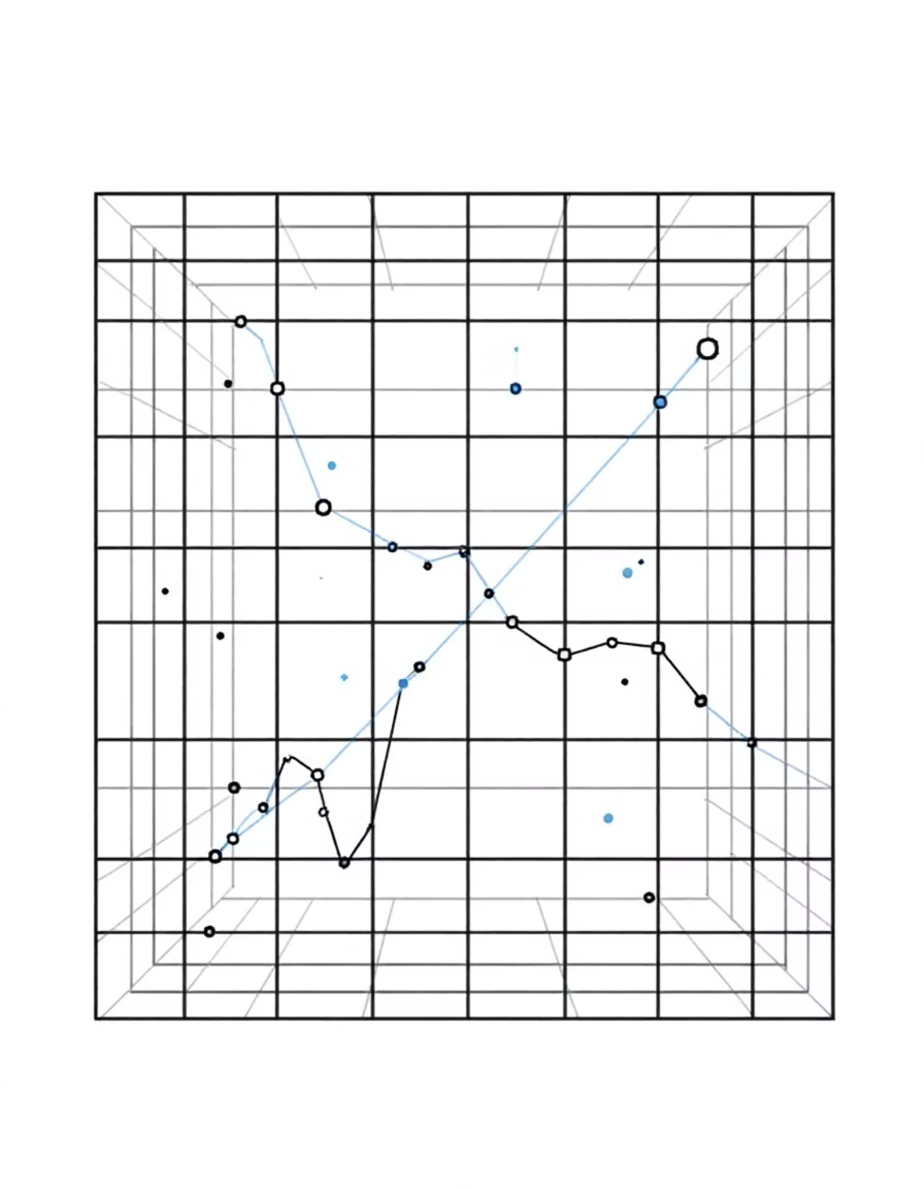
Optimización de Modelos con Grid Search
Tras identificar los modelos más prometedores, aplicamos Grid Search para ajustar sus hiperparámetros y potenciar su rendimiento predictivo.
01
02
Modelos Optimados
Resultados
Decision Tree
Obtuvimos los conjuntos de parámetros óptimos para cada modelo, buscando mejorar la detección de clientes en riesgo.
Random Forest
Gradient Boosting
AdaBoost

Slide 10
Rendimiento Final de Gradient Boosting
A pesar de que el Grid Search no mejoró sustancialmente el rendimiento inicial de Gradient Boosting, exploramos Random Search con un espacio de búsqueda más amplio, lo que nos llevó a un modelo altamente efectivo, pero nos quedamos con los resultados dados de Grid Search.
Rendimiento Final del Modelo:
0.94
0.35
0.23
Recall (Clase 1)
F1 Score (Clase 1)
Accuracy Global
Detecta casi todos los clientes en riesgo.
Equilibrio entre precisión y recall.
Menos relevante para este problema.
Este modelo es capaz de detectar la vasta mayoría de clientes con riesgo de impago, un resultado crucial para la prevención de pérdidas.

Slide 11
¿Por qué elegimos Gradient Boosting?
1
2
3
Recall > 90%
Minimiza el Mayor Error
Estrategia de Negocio
Es el único modelo que logra una detección excepcional de la clase de riesgo, minimizando los falsos negativos.
Previene eficazmente las pérdidas financieras directas al identificar casi todos los clientes de impago.
Sacrifica la accuracy global para priorizar la detección de impagos, alineándose con las necesidades bancarias.
4
Patrones Complejos
Su arquitectura de boosting permite capturar relaciones no lineales y patrones sutiles en los datos.

Slide 12
Demostración y Conclusión
El modelo de Gradient Boosting ya está listo para ser implementado, ofreciendo una herramienta poderosa para la toma de decisiones.
Predicción en Nuevos Clientes
Conclusiones Clave
Cargamos un archivo CSV con nuevos clientes:
Exploración Exhaustiva: Múltiples modelos evaluados.
Análisis de Negocio: Foco en métricas críticas (Recall).
df_nuevos = pd.read_csv("clientes_nuevos.csv")pred = best_gb.predict(df_nuevos)proba = best_gb.predict_proba(df_nuevos)
Optimización: Ajuste de hiperparámetros con Grid y Random Search.
Modelo Superior: Gradient Boosting es la mejor opción.
Beneficios para el Banco
Resultado al Usuario
El banco puede priorizar análisis manual solo en clientes con mayor probabilidad de impago, lo que optimiza recursos y reduce el riesgo.
Se entrega la predicción y la probabilidad asociada:
Cliente
Riesgo (0/1)
Probabilidad de riesgo
13992
1
0.92
13993
0
0.18

Slide 13



¡MUCHAS GRACIAS POR SU ATENCIÓN!

